Slide 1

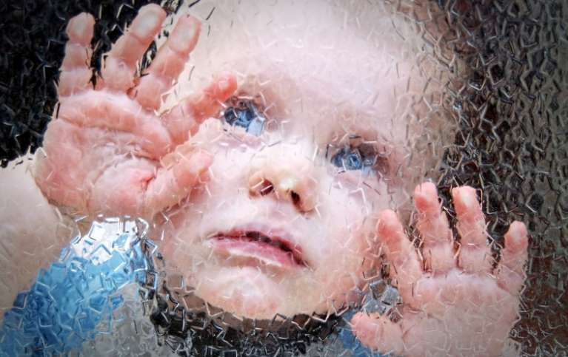
Творческая группа воспитателей города работающих с детьми с РАС
«Организация образовательной деятельности детей с РАС»
Есть дети, живущие в своем собственном мире
и ничего не желающие знать о нашем- это дети «аутисты»
г. Минусинск
2023

Slide 2
Задачи:
Расширить теоретические и практические знания педагогов по вопросам воспитания и обучения дошкольников с РАС
Изучить и внедрить эффективные практики, методы и приёмы работы с детьми с РАС
Обобщить материалы по итогам заседаний творческой группы ГМО

Slide 3
Термин «аутизм» (от греческого «autos» - сам) — был введен швейцарским психиатром, основоположником учения о шизофрении Ойгеном Блёйером в начале XX века.
Он понимал под аутизмом отгороженность от мира, уход в себя.

Slide 4
Внешние проявления РАС
Главные три критерия
(«триада» нарушений), которые можно выделить это:
- нарушение социальной адаптации;
- нарушения в коммуникативной сфере;
стереотипность поведения.

Slide 5
Раскачивание;
Потряхивание руками;
Прыжки;
Пробежки;
Однообразные манипуляции с предметами и т.п.
Моторные
Стереотипии
Ритмические надавливания на глазное яблоко;
Кружение на руках у взрослого;
Качание на качелях
Сенсорные
Многократное, бессмысленное повторение слов, фраз, звукосочетаний
Речевые

Slide 6
Примерная Адаптированная основная образовательная программа (АООП) дошкольного образования детей раннего или дошкольного возраста с расстройствами аутистического спектра (РАС)
Одобрена решением федерального учебно- методического объединения по общему образования (протокол от 18 марта 2022 г. № 1/22)

Slide 7
Этапы дошкольного уровня образования:
Помощь в раннем возрасте
Начальный
Основной
Пропедевтический
:

Slide 8
Уровни развития детей с РАС
Третий уровень -наиболее тяжёлый
(потребность в очень существенной поддержке)
Второй уровень – потребность в существенной поддержке
Первый уровень – самый легкий
( не значительная потребность в поддержке)

Slide 9
Специальное оборудование
- Парты с перегородками;
- Утяжелители;
- Шумопоглащающие наушники;
- Приспособления для жевания;
- Массажные мячики и терапевтические щетки, вибрирующая тактильная варежка;
- PECS—это одна из альтернативных систем коммуникации;
- Коммуникатор;
- Наклонные доски;
- Таймеры;
- Балансировочные подушки, мягкие пуфы, кресло;
Сенсорные игрушки
Визуальное расписание

Slide 10
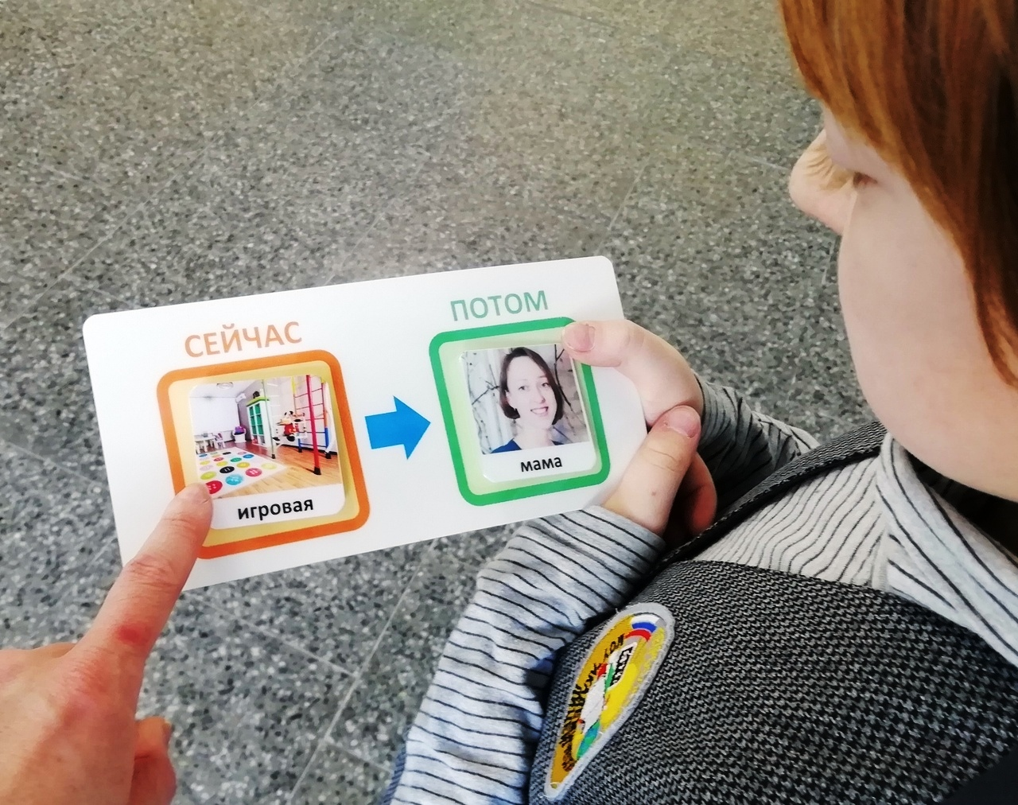
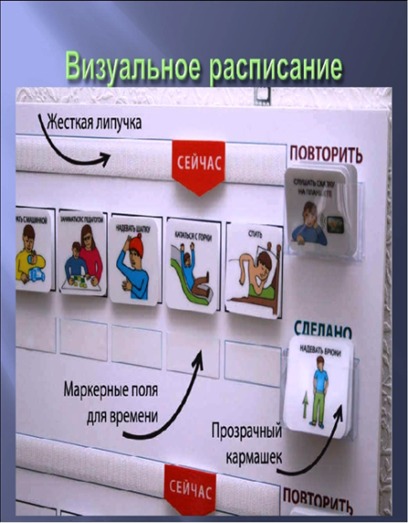
Визуальное расписание-
это наглядное отображение того, что произойдет в течение какого-то одного занятия.
Цель: облегчение коммуникации педагога с ребенком и ребенка с педагогом
Задачи пособия:
1. Уменьшать тревожность.
2. Развивать независимость.
3. Не давать возможность спорить.
4. Подготавливать к изменениям.
5. Улучшать восприятие информации.
6. Давать ощущение прогресса.

Slide 11
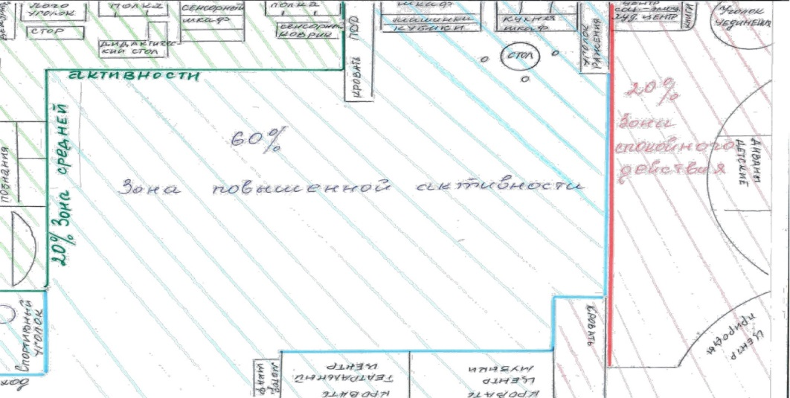
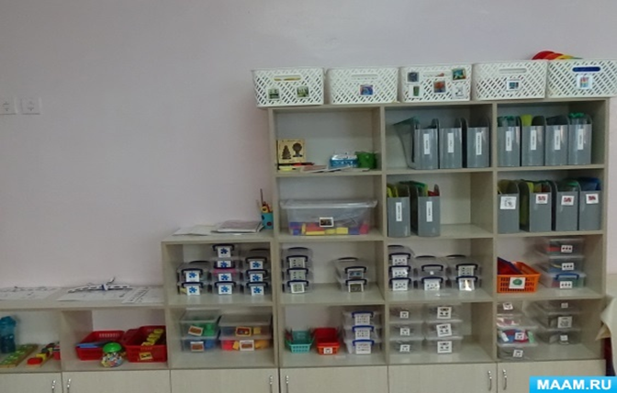
Условия:
• привлекательность
• упорядоченность и постоянство
• функциональность
• немногочисленность;
•единство игрового пространства в группе (один ковер, рабочий стол и др.), но в то же время зонированием (маленькие коврики, ширмы, мягкие модули и др.).
РППС

Slide 12
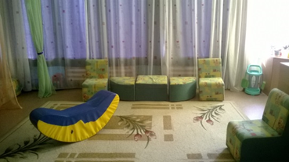
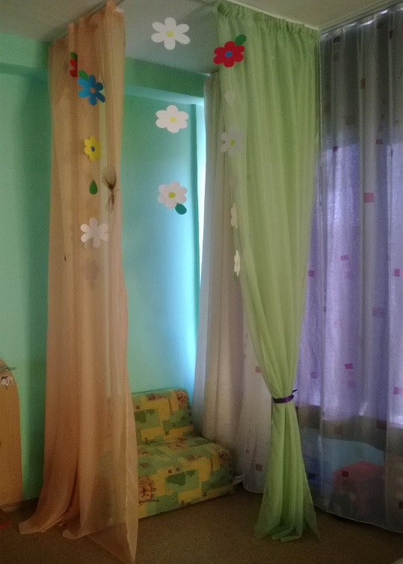
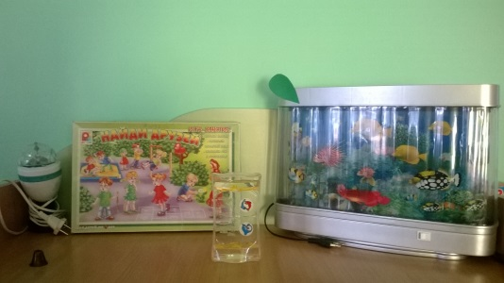
«Домашний центр»

Slide 13
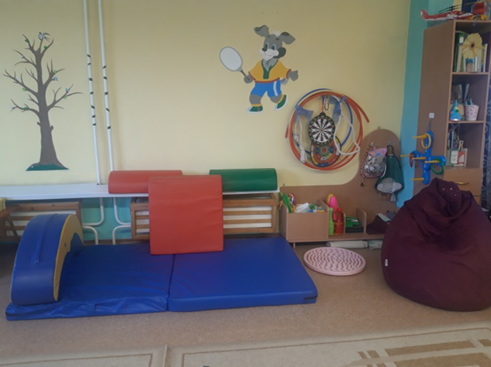
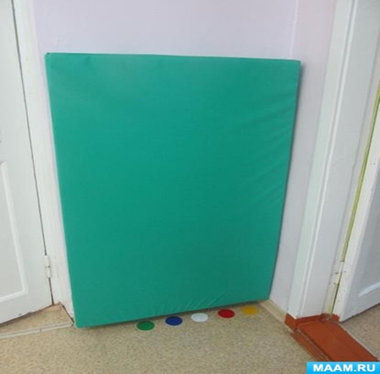
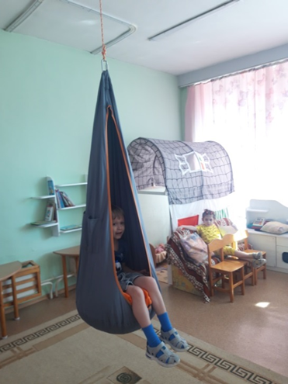
«Соцально-эмоциональный центр

Slide 14
Методы и приемы
1. Арт-терапия (музыка, живопись, движение, театр)
2. Дельфинотерапия, иппотерапия
3. Концепция ТЕАССН
4. Холдинг-терапия
5. Сенсорная интеграция
6. Поведенческая терапия для аутистов (АВВА-терапия)
Методы из практического опыта:
1. Метод глобального чтения
2. «Нейроигры»
(игры и игровые упражнения на межполушарное развитие)

Slide 15
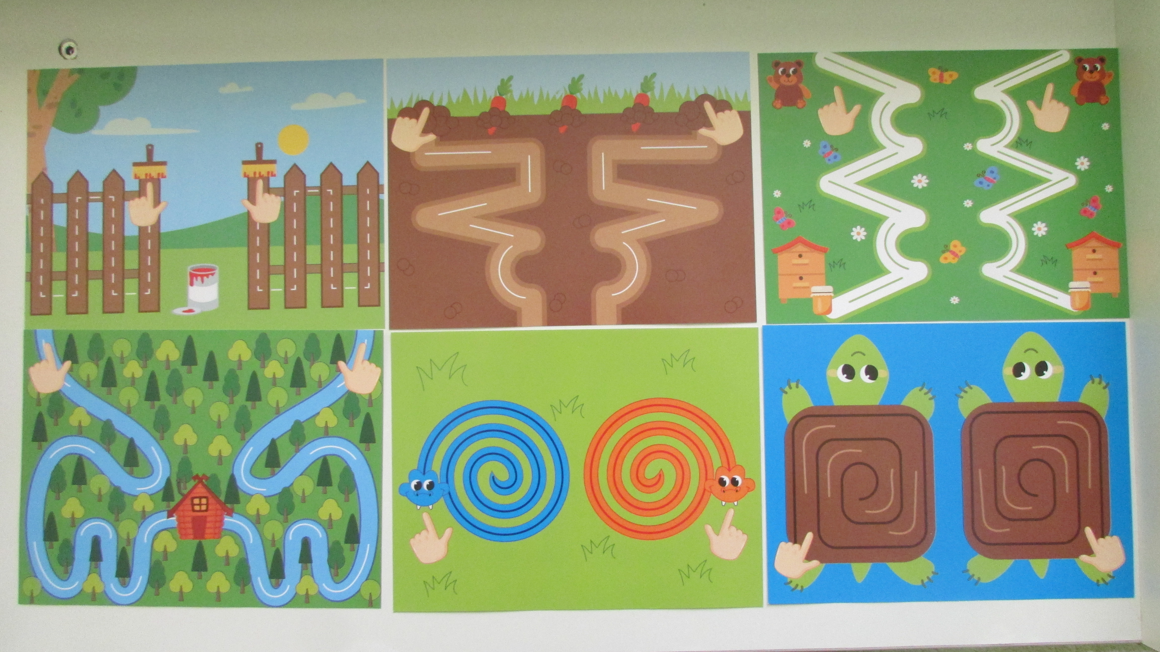
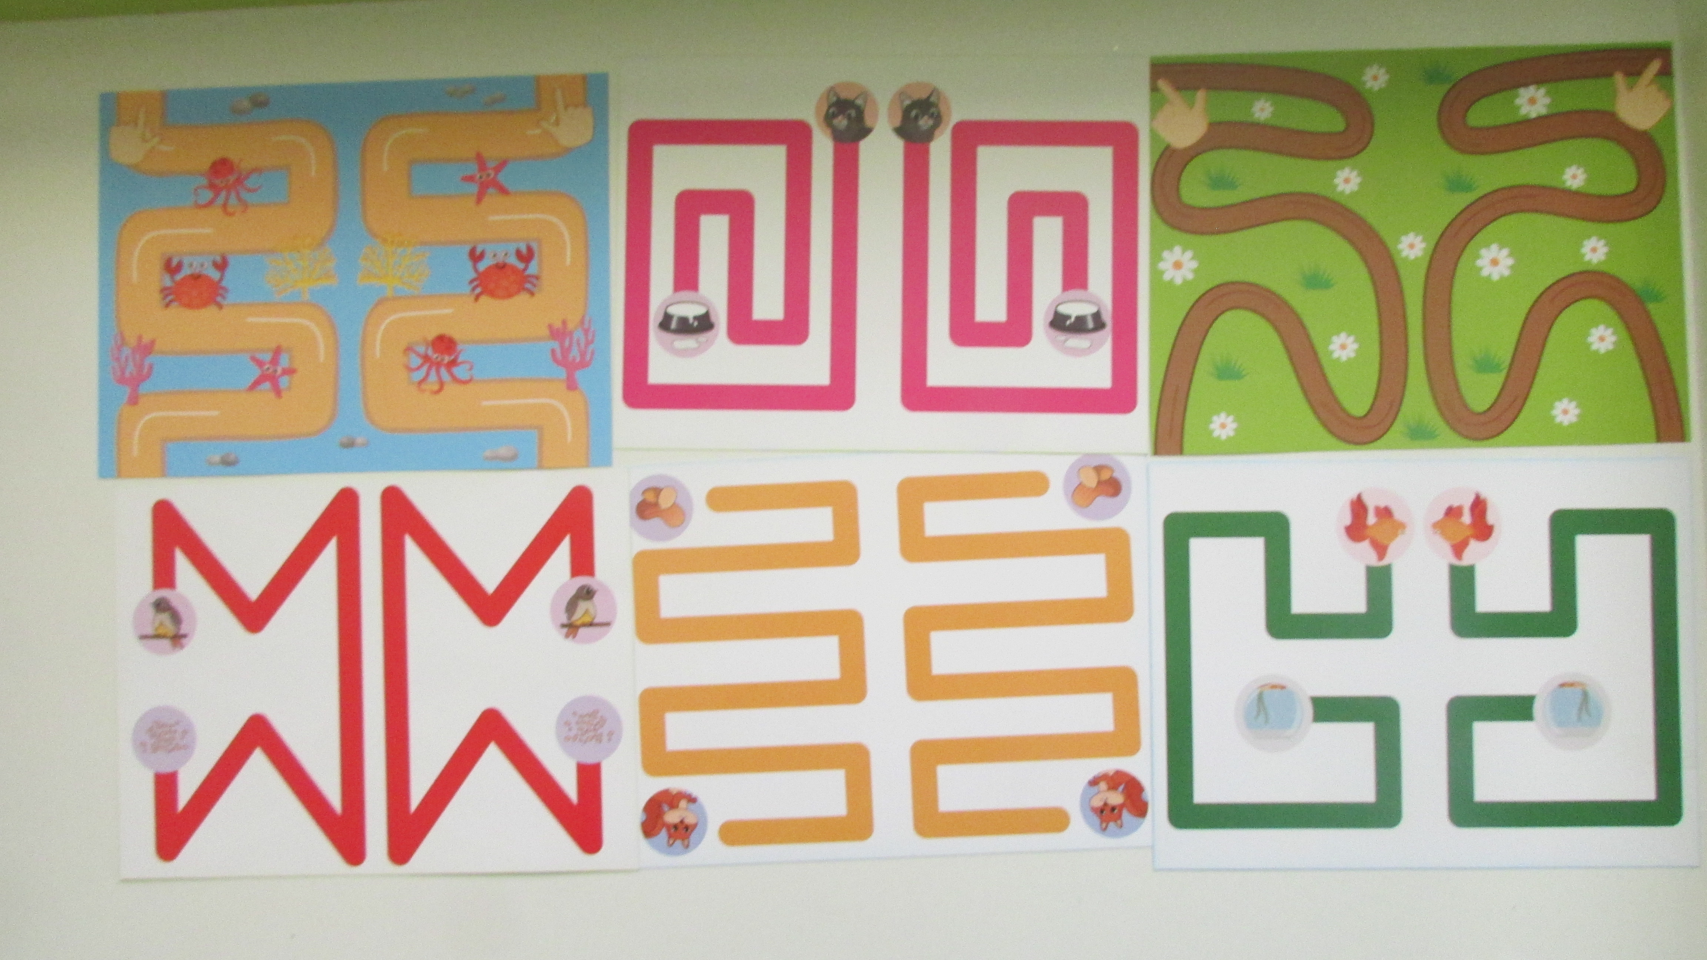
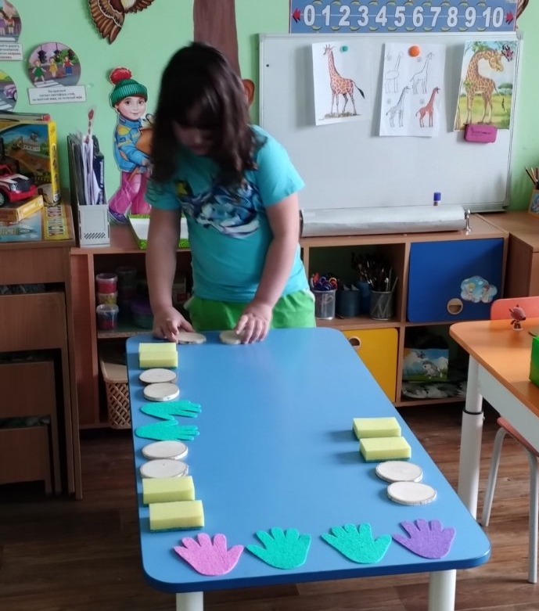
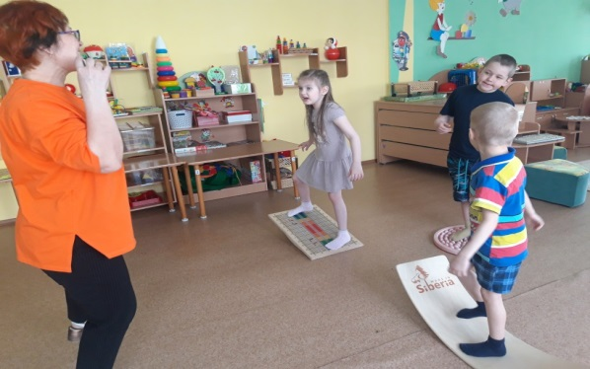
Нейроигры
«Зеркальное рисование» (нейродорожки, тренажеры, лабиринты).
2. Кинезиологические упражнения
Самый основной принцип это: «Кулак-ребро-ладонь»
3. Комплекс игр и упражнений на балансировочной доске

Slide 16
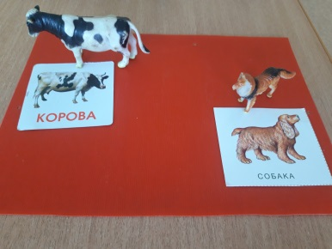
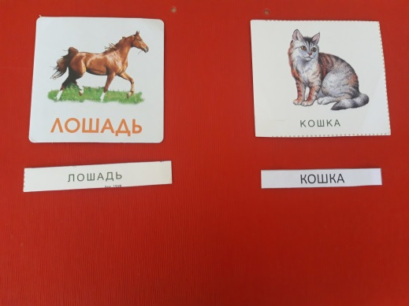
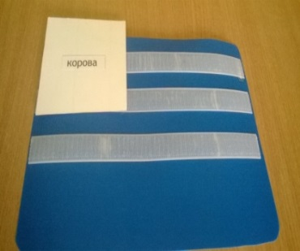
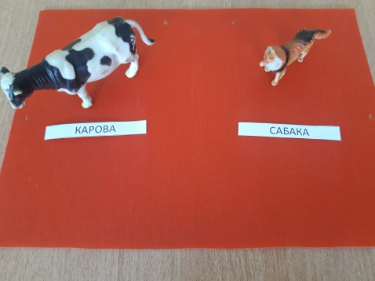
Метод глобального чтения (единица чтения - слово)»
1 этап «Соотнесение предмета с изображением»
2 этап «Соотнесение подписанного изображения со словом»
3 этап «Нахождение слова(предмета) по словесной инструкции»

Slide 17
Тем, кто хочет помочь аутичным детям хочется пожелать терпения в понимании тех, кто так не похож на нас.
Ведь в нашу жизнь «эти дети приходят проверить нас с вами на человечность»
Р. Шнайдер – педагог и философ
Спасибо за внимание!

